Slide 1

Patch SVDD: Patch-level SVDD for Anomaly Detection and Segmentation
Yi, J., & Yoon, S. (2020). Patch svdd: Patch-level svdd for anomaly detection and segmentation. In Proceedings of the Asian Conference on Computer Vision.
김지원
jeewonkim@g.seoultech.ac.kr
2023.05.18

Slide 2
Contents

Slide 3
Contents
Introduction
Background
Methods
Results and Discussion
Conclusion

Slide 4
Introduction

Slide 5
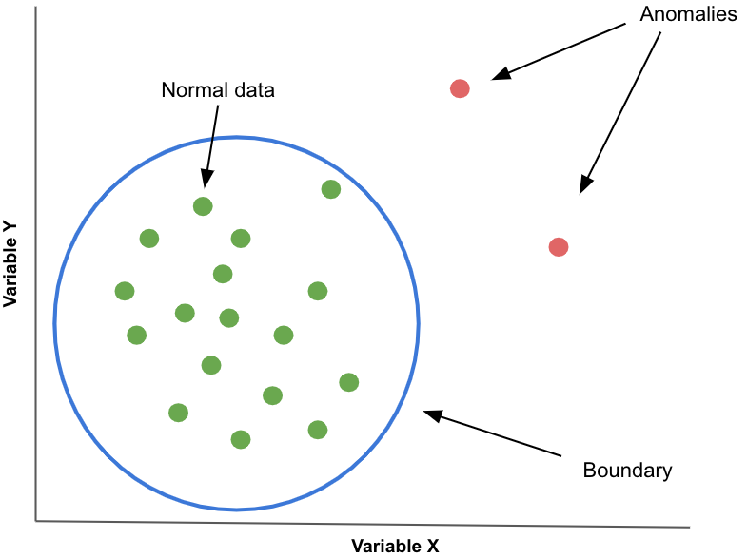
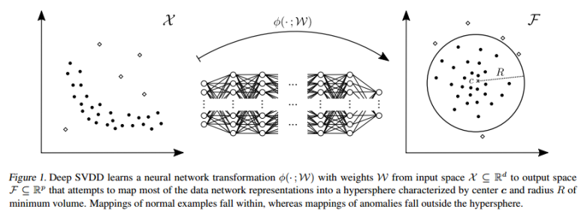
Introduction
<OC-SVM>
<Deep SVDD>
Anomaly Detection
어떤 데이터에 대하여 해당 데이터가 Normal/Abnormal인지 결정하는 문제
주로 one-class classification로 문제를 해결하고자 함 : One-class support vector machine(OC-SVM), Support Vector Data Description(SVDD), Deep SVDD
본 논문은 Deep SVDD를 Patch 단위로 확장 시킨 Patch SVDD를 제안
Notes:
OC-SVM : 새로운 데이터가 이 경계면의 범위 안에 들어온다면 정상적인 데이터로 분류
SVDD : 데이터가 있는 공간에서 가장 작은 경계 구를 찾는 알고리즘, 새로운 데이터가 이 경계 구 안에 들어오면 정상적인 데이터로 분류
Deep SVDD : 딥러닝을 기반으로 학습한 데이터의 feature space를 통해 정상 데이터를 둘러싸는 가장 작은 구를 찾는 것이 목적

Slide 6
Background

Slide 7
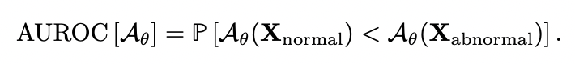
Anomaly Detection and Segmentation
Problem Formulation
AΘ : Scoring Function
X : Input Data
Train : Score function인 AΘ 훈련, Test : 높은 AΘ 값을 가질수록 anomaly로 판단
잘 훈련된 AΘ란? 정상 데이터에 낮은 결과값 (anomaly score), 이상 데이터에 높은 결과값을 주는 것
평가 성능 지표 : AUROC
Segmentation : Anomaly라벨이 image 단위가 아닌 픽셀 단위로 매겨져 있는 상황. AUROC을 구하는 방식은 동일하게 적용.
Notes:
OC-SVM : 새로운 데이터가 이 경계면의 범위 안에 들어온다면 정상적인 데이터로 분류
SVDD : 데이터가 있는 공간에서 가장 작은 경계 구를 찾는 알고리즘, 새로운 데이터가 이 경계 구 안에 들어오면 정상적인 데이터로 분류
Deep SVDD : 딥러닝을 기반으로 학습한 데이터의 feature space를 통해 정상 데이터를 둘러싸는 가장 작은 구를 찾는 것이 목적

Slide 8
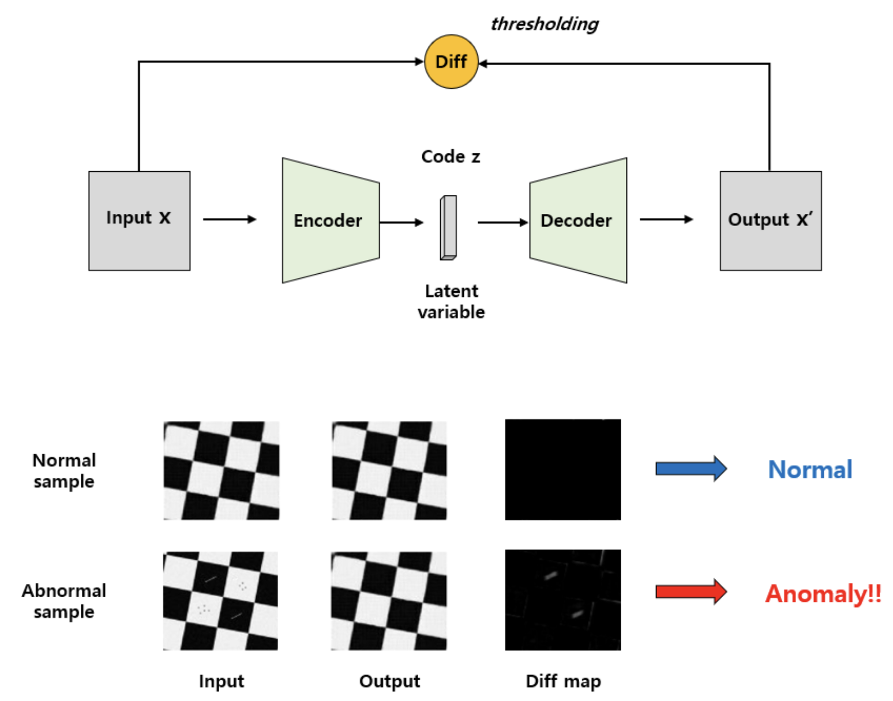
Anomaly Detection and Segmentation
Auto encoder-based methods
Bergmann, P., Löwe, S., Fauser, M., Sattlegger, D., & Steger, C. (2018). Improving unsupervised defect segmentation by applying structural similarity to autoencoders. arXiv preprint arXiv:1807.02011.
Train : 정상 데이터만으로 훈련되어 정상 영역을 잘 배울 수 있음 -> 정상 데이터는 복원이 잘됨
Test : reconstruction difference가 큰 경우 anomaly로 판단
Notes:
정상 데이터만으로 훈련되어 정상 영역을 잘 배울 수 있음 -> 복원이 정상 데이터로 되게끔 훈련되었기에 때문에(정상 데이터는 복원을 잘함)
이상 데이터를 넣으면 복원 에러값이 높은 diff map이 나옴

Slide 9
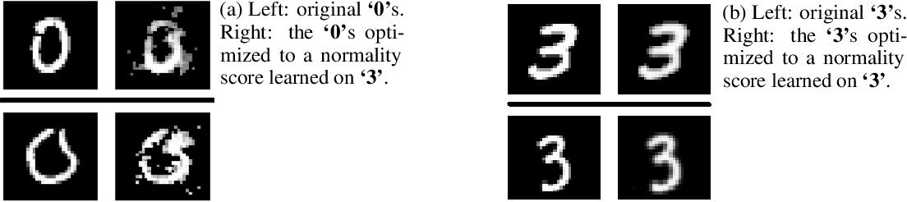
Anomaly Detection and Segmentation
Classifier-based methods
Golan, I., El-Yaniv, R.: Deep anomaly detection using geometric transformations. In: NeurIPS. (2018)
Golan과 El-Yaniv은 기하학적 변환을 사용하여 딥러닝을 이용한 이상 탐지 방법 제안
Train : 입력 이미지에 여러가지 기하학적 변환을 적용한 합성 데이터를 생성하여 이를 이용해 딥러닝 모델을 학습시킨다. 학습된 모델은 정상적인 데이터와 이상 데이터를 구분하도록 훈련
Test : 이상 데이터가 들어올 경우 모델이 높은 오류를 출력
Notes:
정상 데이터만으로 훈련되어 정상 영역을 잘 배울 수 있음 -> 복원이 정상 데이터로 되게끔 훈련되었기에 때문에(정상 데이터는 복원을 잘함)
이상 데이터를 넣으면 복원 에러값이 높은 diff map이 나옴

Slide 10
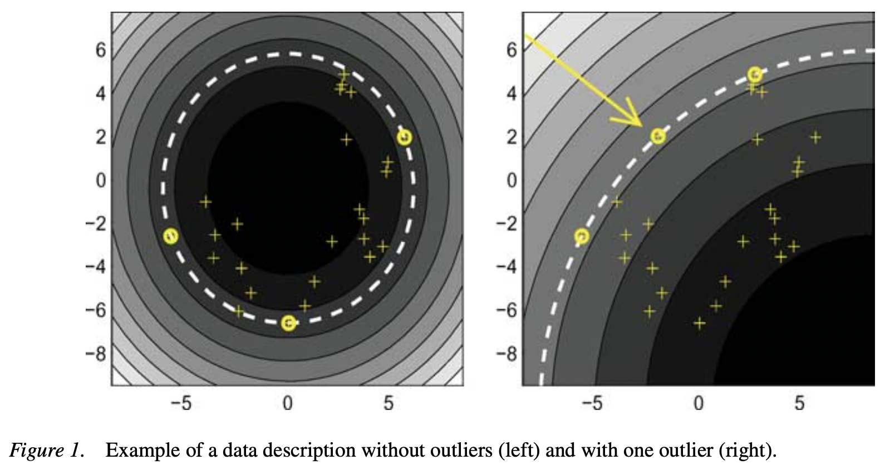
Anomaly Detection and Segmentation
SVDD-based methods
<SVDD>
<Deep-SVDD>
Vandermeulen, R., Goernitz, N., Deecke, L., Siddiqui, S.A., Binder, A., M¨uller, E., Kloft, M.: Deep one-class classification. In: ICML. (2018)
Tax, D.M., Duin, R.P.: Support vector data description. Machine learning 54 (2004) 45–66
SVDD : Classic one-class classification algorithm -> 주어진 데이터를 미리 정의된 커널 공간으로 매핑하고, 이 공간에서 데이터를 감싸는 가장 작은 초구(hypersphere)를 찾는 방법. 정상 데이터는 초구 내부에 위치하며 이상치는 초구 외부에 위치하는 것으로 가정.
Deep-SVDD : 커널 함수 대신 신경망을 사용. 인코더가 데이터에 따라 다른 변환을 학습하므로 고차원과 구조화된 데이터에서 이상치 감지 성능이 향상.

Slide 11
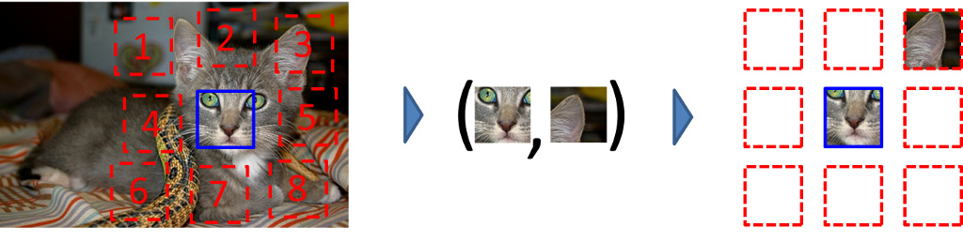
Self-supervised representation learning
Random patch의 상대적 위치 예측하는 classifier 학습
Input: Target, Random patch
Unlabeled 데이터를 사전에 정의한 pretext task를 통해 학습하는 기법
예를 들어, 상대적인 패치 위치 예측, 조각난 퍼즐 풀기, 이미지 색상화, 객체 개수 세기 및 회전 예측과 같은 pretext task가 사용
Notes:
Self-supervised learning은 레이블링된 데이터가 없는 상황에서 컴퓨터가 스스로 데이터로부터 학습하는 방법 중 하나
데이터 자체를 이용해 자동으로 레이블을 생성하고, 이를 이용하여 모델을 학습
Ex)이미지를 이용한 self-supervised learning에서는 회전, 자르기, 색상 등과 같은 변환을 가하여 데이터를 증강하고, 이를 이용하여 모델을 학습시키는 것
Self-supervised learning은 레이블링된 데이터가 많지 않거나 레이블링하는 것이 어려운 상황에서 유용하게 사용될 수 있음
뒷부분에 나올 내용 -> 패치간의 상대적 위치를 파악하기 위하여 해당 방법이 사용
Siamese NN : weight 공유
학습
두 개의 입력 데이터 (Input 1, Input 2)를 준비합니다.
각 입력에 대한 임베딩 값 (Embedding 1, Embedding 2)을 얻습니다. 두 임베딩 사이의 거리를 계산합니다.
L1 norm, L2 norm 등의 방법을 사용합니다.
두 입력이 같은 클래스에 속한다면 거리를 가깝게, 다른 클래스에 속한다면 거리를 멀게 Siamese neural network를 학습시킵니다.

Slide 12
Methods

Slide 13
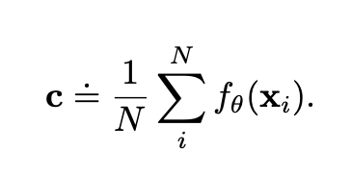
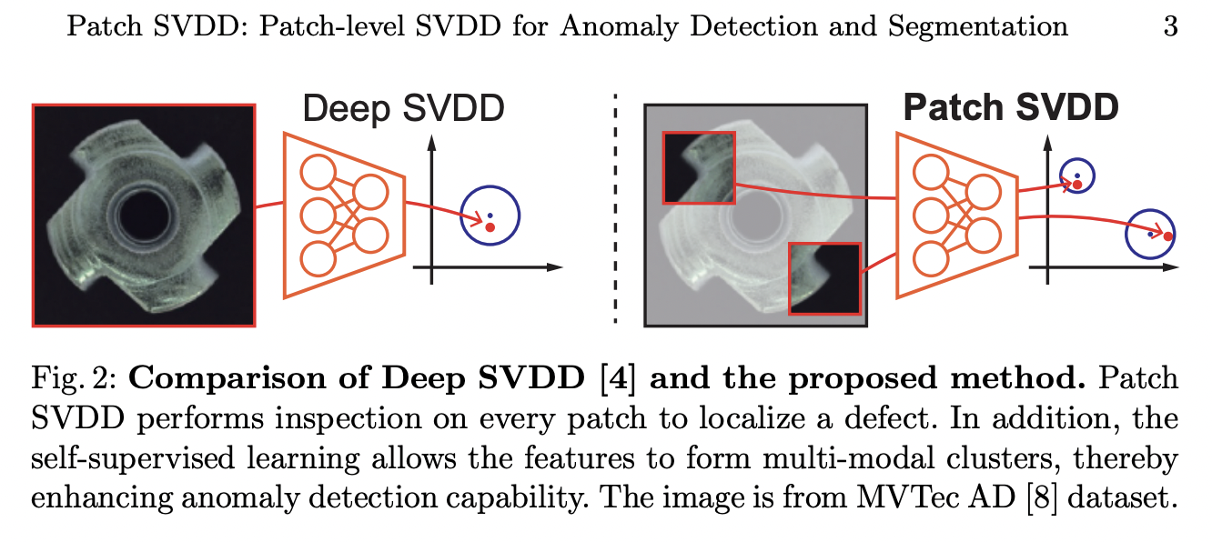
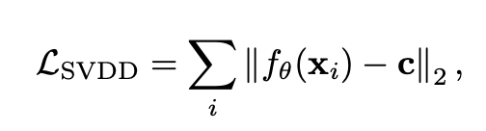
Patch-wise Deep SVDD
Deep-SVDD : Baseline
<Center of hypersphere 구하는 방법>
N : num of training data
Fθ : encoder
x : 데이터(이미지)
c : center of hypersphere
Train : Euclidean distance의 합이 최소가 되도록 학습
Test : Anomaly Score = Distance

Slide 14
Patch-wise Deep SVDD
Patch-SVDD
Deep SVDD에서 Patch SVDD로 확장
Deep SVDD : 이미지를 input으로 활용하여 정상 데이터끼리 유사하게 임베딩 되도록 학습
Patch SVDD : 이미지 내 patch 들 중 거리가 가까운 것끼리 유사하게 임베딩 되도록 학습
가까운 거리의 patch embedding이 유사해지도록 함 => 이미지 상에서 거리가 가까운 patch들은 의미적으로 공유하는 특성이 많을 것이라는 가정

Slide 15
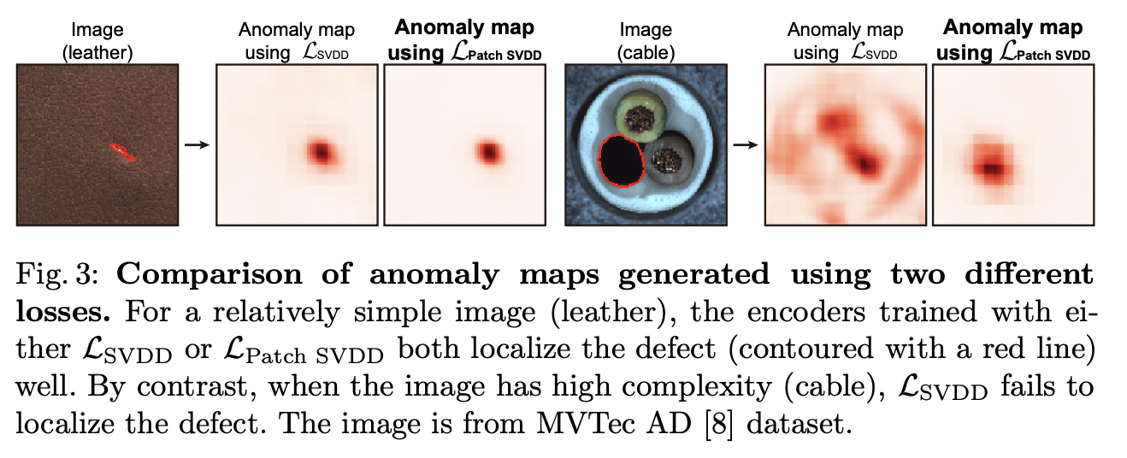
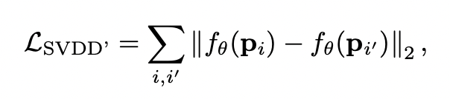
Patch-wise Deep SVDD
Patch-SVDD
단순한 이미지에서는 성능에 큰 차이가 없음
복잡한 이미지에서는 anomaly 위치를 잘 찾지 못함
SVDD
Patch-SVDD
fθ : patch encoder
Pi : 현재 Patch
Pi’ : 인접 Patch
기존 SVDD에서 임베딩 목적을 변경한 이유 : High intra-class variation. 다른 패치의 모든 특징을 하나의 중심점(hypersphere 영역)으로 매핑하면 매핑된 표현(feature)과 patch가 의미하는 semantic 정보 사이의 관련성이 약해짐
Notes:
이 과정의 필요성
anomaly region이 작음 -> patch 로 나누어 svdd 시도
기존의 방식대로 중심점을 하나로 하여 Deep svdd 사용했을 경우 anomaly map의 성능이 좋지 않음(특히 object에서) -> 중심점을 인접 patch의 feature로 바꿈 -> 인접 패치간의 거리가 최소화 되게끔 한다
높은 복잡도를 가진 이미지의 경우 검출 성능이 안좋음
high intra-class variation 패치들이 내부적으로 매우 다양하기 때문. 일부 패치는 배경을 나타내고, 다른 일부 패치는 객체를 나타냄
결과적으로, 서로 다른 패치의 모든 특징을 하나의 중심점으로 매핑하고 유니 모달 클러스터를 부과하면 표현과 내용 사이의 연결이 약화
인코더가 스스로 의미론적으로 유사한 패치를 모으도록 학습
의미론적으로 유사한 패치는 공간적으로 인접한 패치를 샘플링하여 얻으며, 인코더는 다음 손실 함수를 사용하여 이들 특징 간의 거리를 최소화하도록 학습

Slide 16
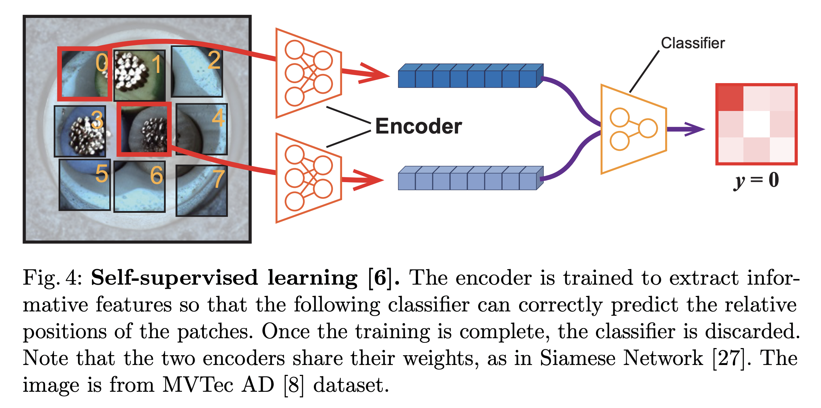
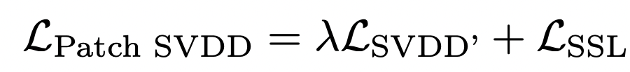
Self-supervised learning
fθ : patch encoder
C : Classifier
p1 : Random patch
p2 : 주변 8개 patch (label : 0~7)
<최종 Patch SVDD 손실함수>
λ : Scaling parameter
Feature Extractor(Encoder)가 좀 더 유의미한 정보를 patch로부터 추출할 수 있도록, patch 간의 상대적인 위치 관계를 분류하는 self-supervised learning task를 보조적으로 사용
인코더와 분류기 쌍을 훈련시켜 두 패치의 상대적인 위치를 예측하도록 인코더와 분류기 쌍을 학습
Notes:
이 과정의 필요성
인접한 위치의 patch간의 거리를 최소화 하고자함 -> 그래서 patch의 위치를 어떻게 알아낼 것인지??
Patch간의 상대적 위치 파악 위해서

Slide 17
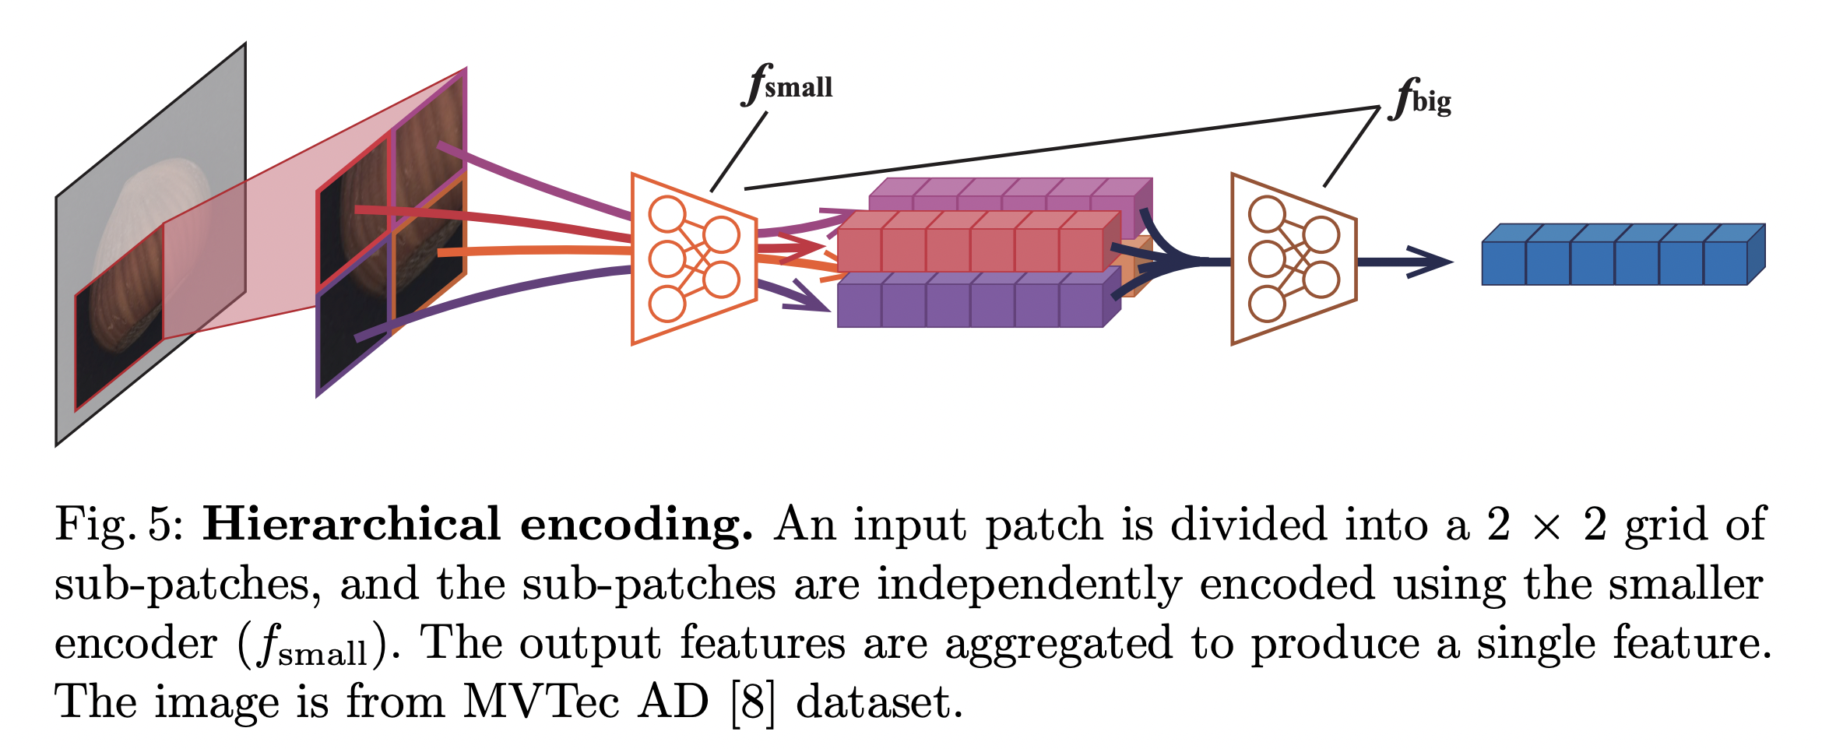
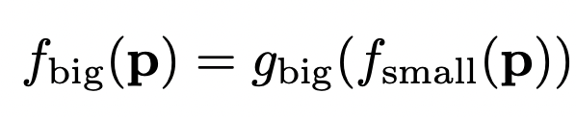
Hierarchical encoding
p : 하나의 Patch
Anomaly가 이미지 상에서 매우 국소 -> Defect이 정확히 어느 정도의 크기를 가지는지 정확히 파악할 수 없음
목적 : 서로 다른 인식 범위(receptive field)를 가지는 feature extractor를 사용하여 anomaly를 잘 찾아내보자
Small extractor : 2x2 그리드로 나눠진 패치에 대해 feature extraction을 수행한 후, 그것들을 합쳐 feature로 사용
Big extractor : 위에서 얻어낸 합치기 이전의 feature tensor를 한번 더 별개의 feature extractor에 forward 시킴으로써 더 큰 receptive field를 가지는 feature를 얻음
Notes:
이 과정의 필요성
Anomaly가 이미지 상에서 매우 국소 ->. 이 defect가 정확히 어느 정도의 크기를 가지는 지는 정확히 파악할 수 없음
이 문제를 해결하기 위해, 본 논문에서는 서로 다른 인식 범위(receptive field) 를 가지는 feature extractor를 사용함
각 patch에 대해서,
Small extractor는 2x2 그리드로 나눠진 패치에 대해 feature extraction을 수행한 후, 그것들을 합쳐 패치 $p$의 feature로 사용 -> 어떻게 합치는지는 안나와있음
Big extractor는 위에서 얻어낸 합치기 이전의 feature tensor를 한번 더 별개의 feature extractor에 forward 시킴으로써 더 큰 receptive field를 가지는 feature를 얻음
Big extractor와 small extractor로 얻어낸 feature들은 따로 합치지 않고, 둘 다 patch의 feature로써 개별적으로 사용
이미지 패치 하나 당 big scale의 receptive field를 가지는 feature 하나, 그리고 small scale의 feature 하나를 따로따로 구함

Slide 18
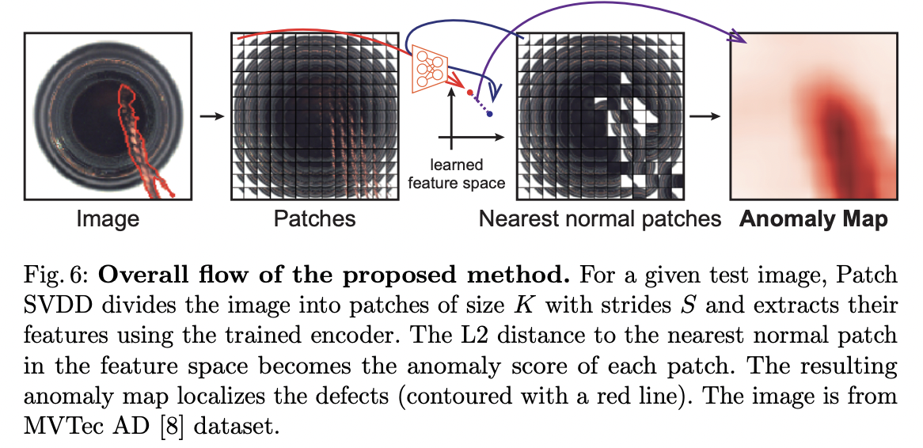
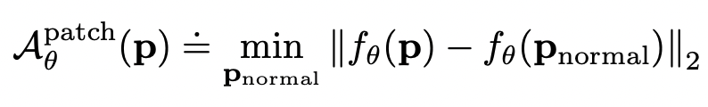

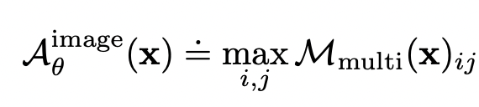
Generating anomaly maps
<Anomaly Score>
<Anomaly Map>
Element-wise multiplication
<이미지 단위 Anomaly Score>
Anomaly Score : Patch 에 대해 feature space 에서 가장 가까운 정상 패치까지의 L2 거리
Anomaly Maps : Hierarchical encoding 과정에서 학습한 encoder를 통해 얻은 big scale의 receptive field를 가지는 feature 하나, 그리고 small scale의 feature 하나를(Patch당 2개의 feature를 얻음) -> 한 Patch당 2개의 맵
두 맵을 단순히 element-wise multiplication
이미지 단위의 Anomaly Score : anomaly 맵을 spatial 한 방향으로 max operation을 취해 얻어낸 스칼라 값을 사용

Slide 19
Results and Discussion

Slide 20
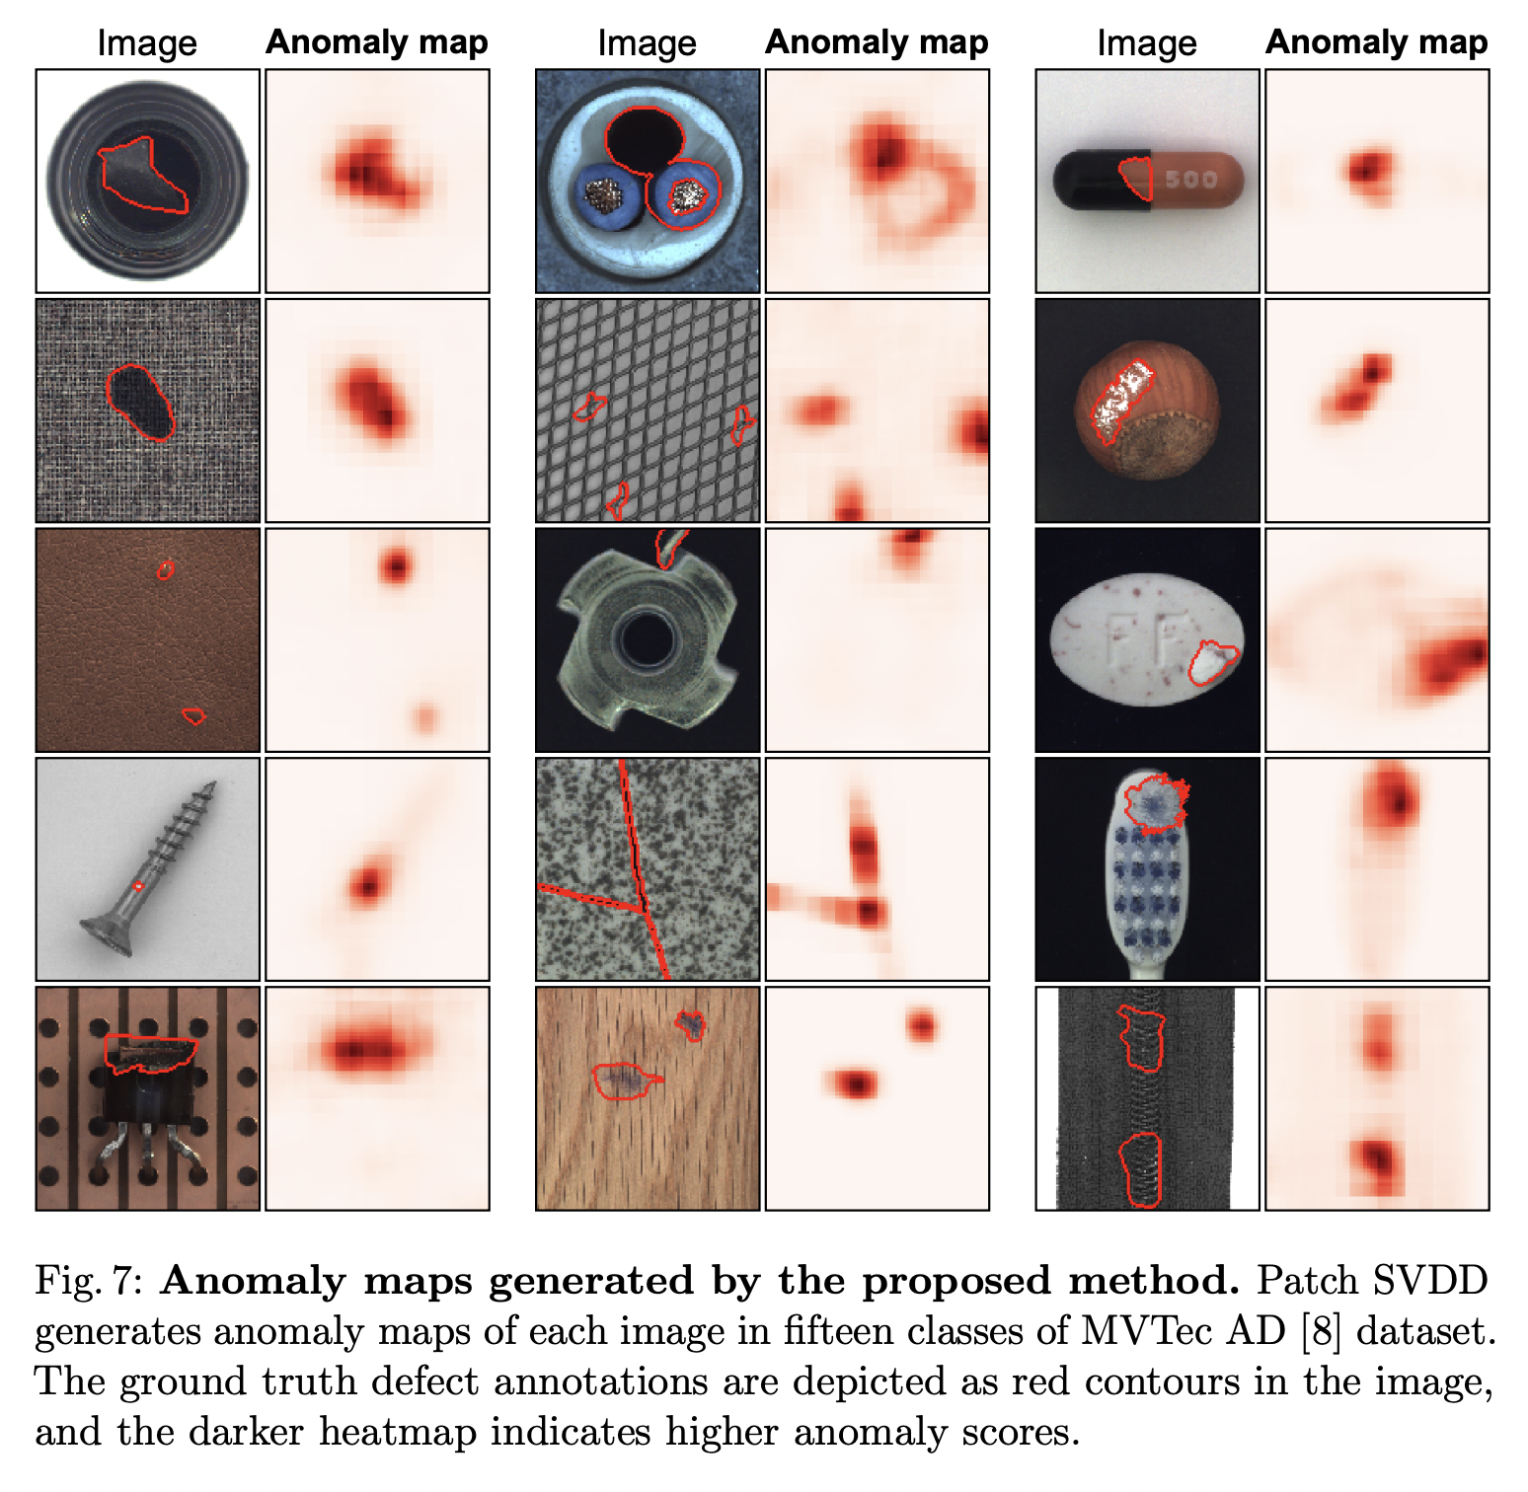
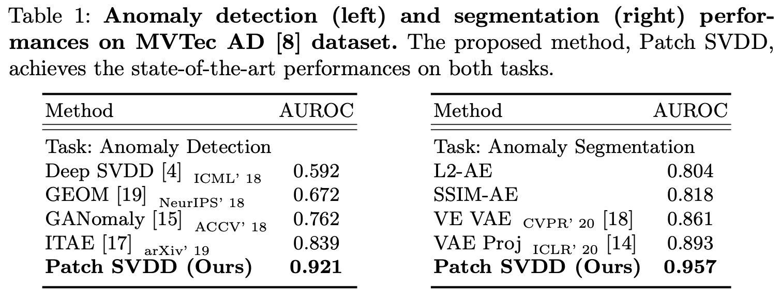
Results and Discussion
(좌) 기존의 method들에 비해 꽤 좋은 성능을 보여줌
(우) Anomaly Region에 대해 꽤 좋은 localization 성능을 보여주고 있는 것을 확인
Anomaly map의 resolution 자체는 엄청나게 높은 편은 아니지만, patch를 잘게 나눌 수록 evaluation 시간이나 학습 성능 쪽에서 tradeoff를 해야 하므로 resolution과 성능 사이에서 적절한 균형을 찾음

Slide 21
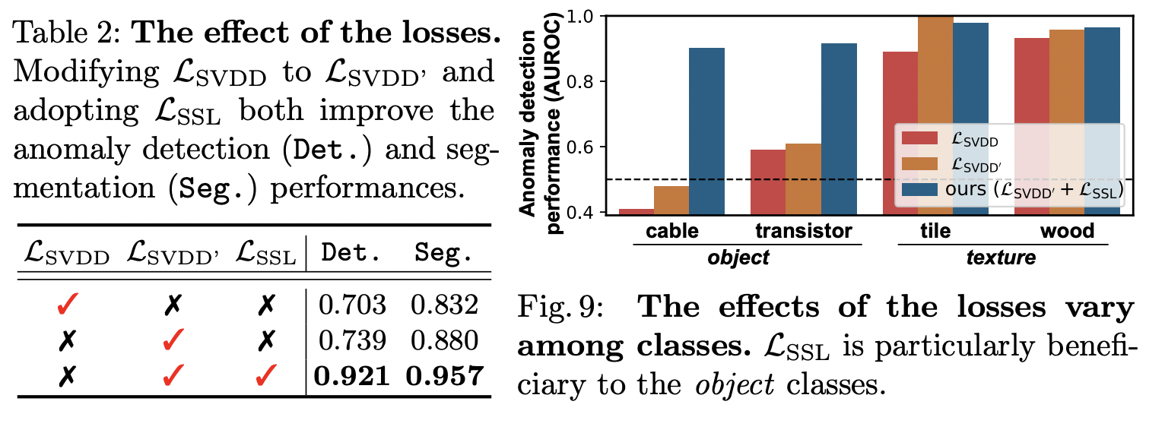
Results and Discussion
Self-supervised learning task를 붙여 직접적인 성능 향상이 있음을 보여줌
SVDD가 기존의 Deep SVDD, SVDD'가 새로 제시된 Patch SVDD에 self-supervised learning(SSL)이 빠진 버전, 그리고 SVDD+SSL이 본 논문이 제시한 알고리즘
특히 cable, transistor 데이터 class와 같이 텍스쳐 사진이 아니라 특정 object가 찍혀 있는 클래스들에서 특히 SSL의 효과가 컸음

Slide 22
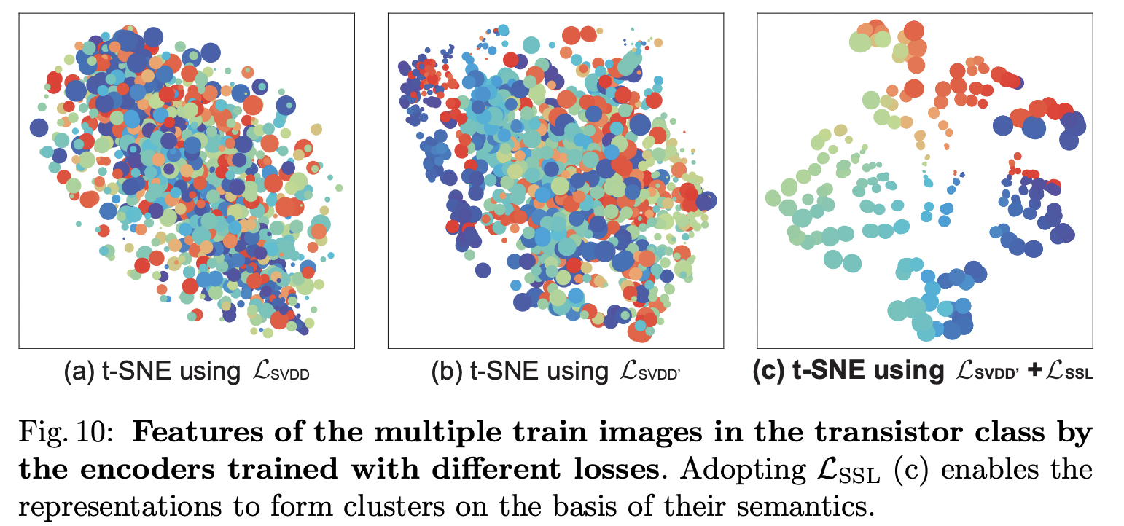
Results and Discussion
Self-supervised learning task를 붙여 직접적인 성능 향상이 있음을 보여줌 -> Patch의 multi-modality를 잘 학습할 수 있도록 돕는 것이 SSL임을 검증
각 방법론을 이용해 학습해낸 feature vector를 visualize 하고 있는데, 맨 오른쪽의 SSL을 사용해 학습한 버전이 데이터의 multi-modality를 가장 잘 학습 했음을 정성적으로 보여줌 (가까운 patch끼리 모여서 임베딩이 되는 모습 확인 가능)

Slide 23
Conclusion

Slide 24
Conclusion
Patch SVDD는 이미지 이상 감지 및 분할에 대한 새로운 방법론을 제안
Contribution : 이미지를 패치 레벨에서 검사하여 결함을 지역화할 수 있도록 하며, 자기 지도 학습(SSL)을 통해 추가적인 성능 향상 가져옴

